Slide 1
Ростовая кукла – игрушка,
как средство сохранения
и укрепления физического
и психического
здоровья детей
раннего возраста
Мартынова Марина Михайловна
ГБДОУ №16 Московского района,
СПб
Март 2013

Slide 2
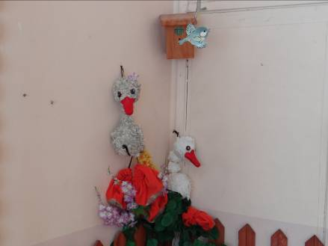
Адаптация
Мы немного подросли, в ясли мы сюда пришли!
Никого мы здесь не знали, но гусей мы увидали!
Гуси группу показали.
Гуси сказку рассказали!
Помогали умываться, одеваться, улыбаться, рисовать и поиграть!
С ними мы Друзьями стали!
Без гусей мы НИКУДА!
Это правда, Да,Да,Да!

Slide 3
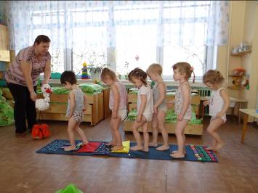
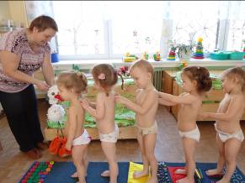
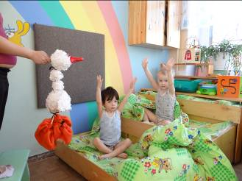
Бодрящая гимнастика
Мы шагаем по дорожке, укрепляем наши ножки!
Гусь шагает вместе с нами, будем мы теперь друзьями!

Slide 4
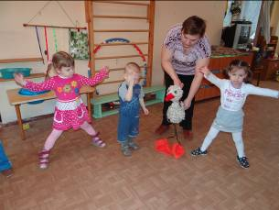
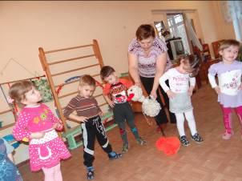
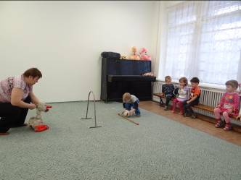
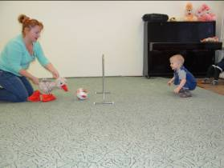
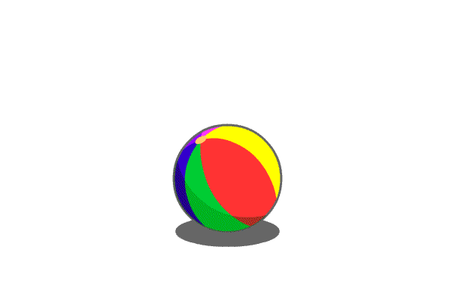
Физическая культура
Дети любят все зарядку!
Рассчитайся по порядку!
Мы – спортивные ребята, и друзья у нас – Гусята!!!
Гуси в гости к нам пришли! Гуси мячик принесли.
Мячик будем мы катать и с гусятами играть!

Slide 5
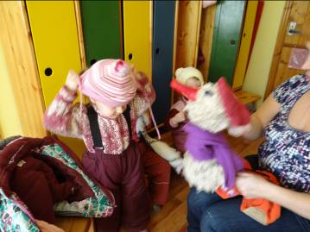
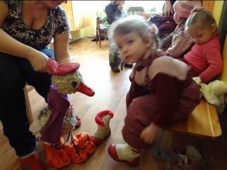
Бережем свое здоровье
Раз, два, три, четыре, пять… Будем шапку одевать!
Гусь одел! А ты, Малыш?
Ручки вверх и ручки вниз!
Мы сапожки обували и гуся к себе позвали!
Гусь гогочет – Га, Га, Га!
Нам гулять давно пора!

Slide 6
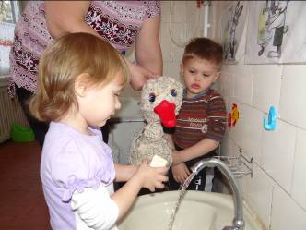
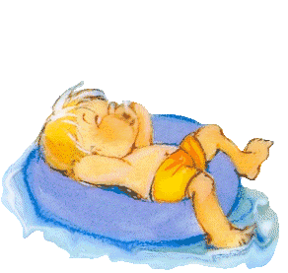
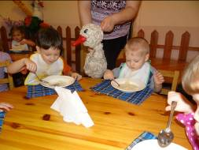
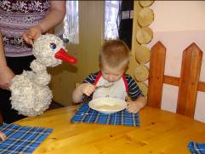
Воспитание культурно-гигиенических навыков
Гуси плохо лапки мыли,
Лишь водичкою смочили.
Мылить мылом не старались
И на лапках грязь осталась!
Полотенце в черных пятнах.
Как же это неприятно!
Попадут микробы в рот!
Может заболеть живот!
Ай лады, лады, лады!
Гусь нам мыло подарил.
Не боимся мы воды!
Чисто умываемся –
Гусю улыбаемся.
Вода текучая,
Дитя ростучее!
С Гуся – вода,
С дитя – худоба!
Каша вкусная дымиться.
Леша кашу есть садиться.
Очень каша хороша!
Ели кашу неспеша!
Ложка за ложкой,
Ели понемножку!

Slide 7
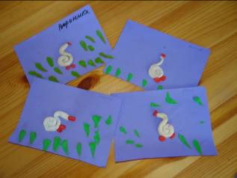
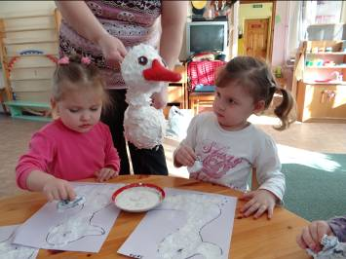
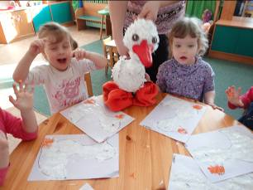
Художественное творчество
Мы друзей гусям слепили – маленьких гусяток!
Гуси, Гуси? – Га!Га!
Вы довольны? – Да,Да,Да!

Slide 8
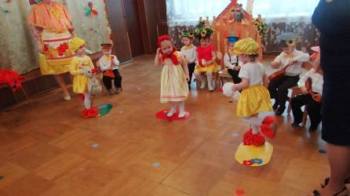
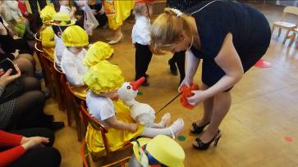
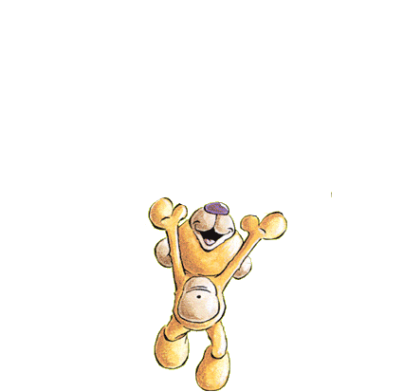
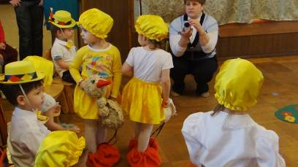
Танцетерапия
Жили в нашей группе два веселых гуся, один – серый, другой – белый!
Два веселых гуся!
С ними сказку рассказали. Сказка славная была!
Гости крикнули – УРАААА!!!

Slide 9
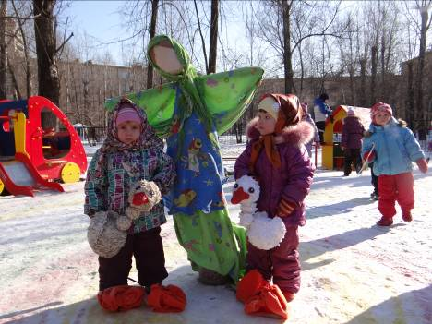
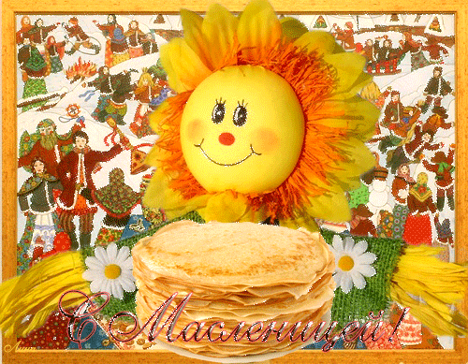
Максимальное прибывание детей
на свежем воздухе
Масленица пришла! Блины принесла!
Блинами гусей угощаем,
Весну – красну встречаем!
Масленица блинная, Жизнь будет длинная!

Slide 10
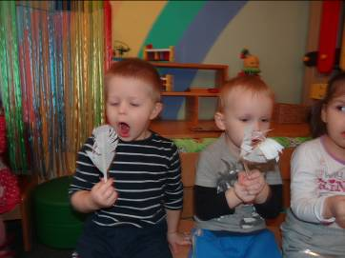
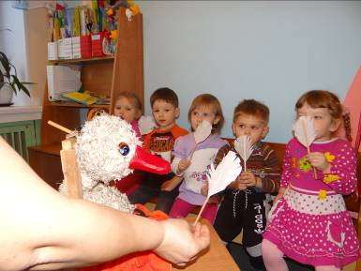
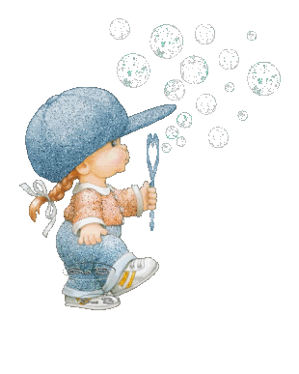
Динамические паузы
Перышко – легче пуха..
Дуем…дуем на него.
Молодцы! – сказали Гуси.
И подарили нам его!

Slide 11
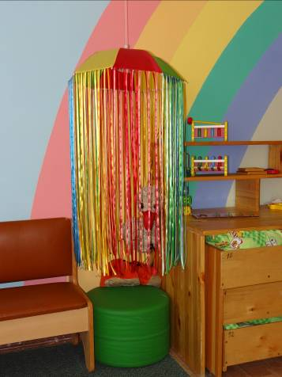
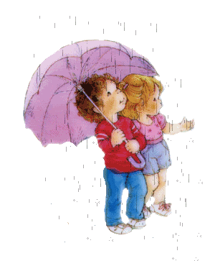
Релаксация
Не растаешь, не промокнешь!
И прическу не испортишь!
В дождик выйдешь – повезет,
Если есть нарядный зонт!
В небе тучка! Ой! Ой!Ой!
Все бегут, спешат домой!
Только наш веселый гусь
В прятки с дождиком играет
И дождинки все считает!
Раз, два,три,четыре, пять –
Трудно капельки считать!
Раз, два,три,четыре, пять –
Вместе весело играть!

Slide 12
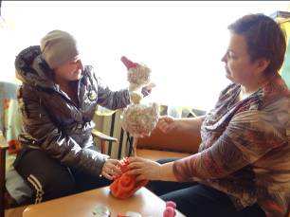
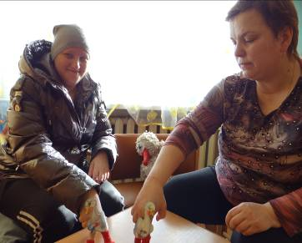
Работа с родителями
Говорят, что нет чудес на свете.
Теперь бывают чудеса!
Гусь открывает свои секреты,
Ведь с мамочкой они – Друзья!
Вслух читают, мяч катают,
Сказки про гусей слагают!
И песенки поют:
«Как у бабушки Маруси жили два веселых гуся»…

Slide 13
Из чего же? Из чего же?
Сделаны наши гуси?
Из газеты и веревок,
Клея и тесемок.
Из платочков и клубочков,
Из загадок и из сказок!
Вот из чего! Вот из чего!
Спасибо за внимание!!!
Продолжение следует...

